Slide 1

IMPLIKASI HUKUM DAN ETIK KEPERAWATAN PERIOPERATIF
Oleh :
Taukhit,.S.Kep.,Ns,.M.Kep.

Slide 2



Slide 3
KEPERAWATAN PERIOPERATIF
Keperawatan perioperatif Adalah proses keperawatan yang mencakup tiga fase pengalaman pembedahan pasien : Praoperatif, Intraoperatif dan post operatif.
Fase praoperatif: perawat melakukan persiapan sebelum operasi, termasuk penilaian Kesehatan dan edukasi pasien.
Fase Intra Operatif : perawat memberikan perawatan langsung di ruang operasi, memastikan keselamatan dan kenyamanan pasien.
Fase Post Operatif: perawat memantau pemulihan pasien dan memberikan dukungan yang diperlukan

Slide 4
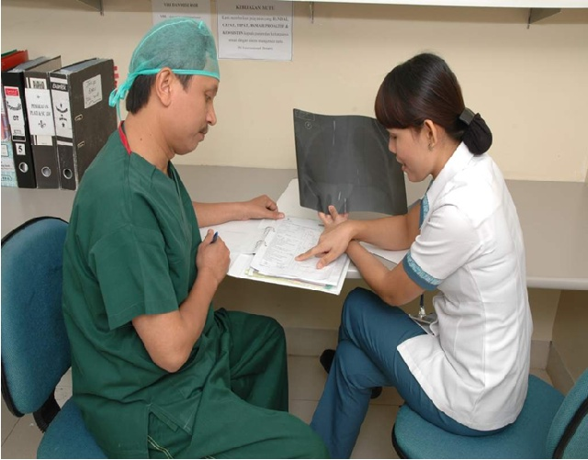
VERIFIKASI DOKUMEN

Slide 5
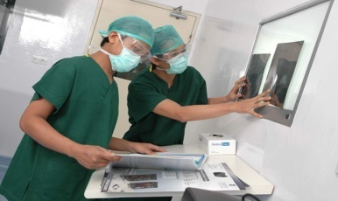
Is essential imaging displayed

Slide 6
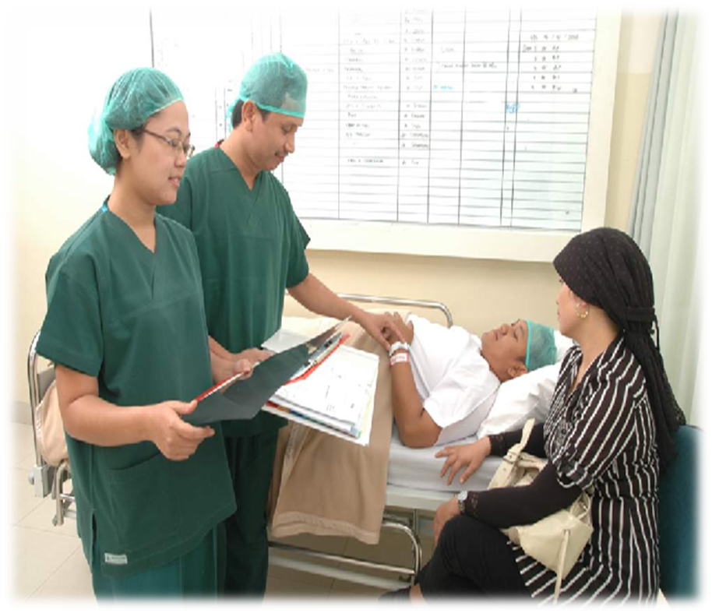
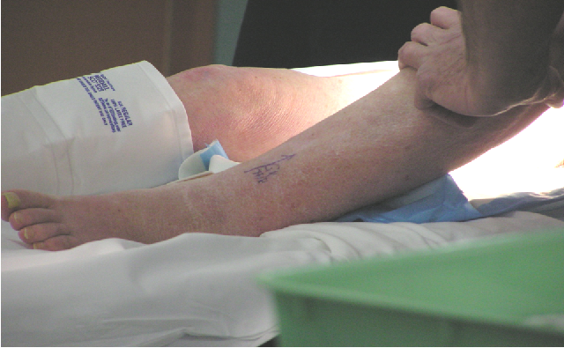
IDENTIFIKASI PASIEN
DAN PENANDAAN LOKASI

Slide 7
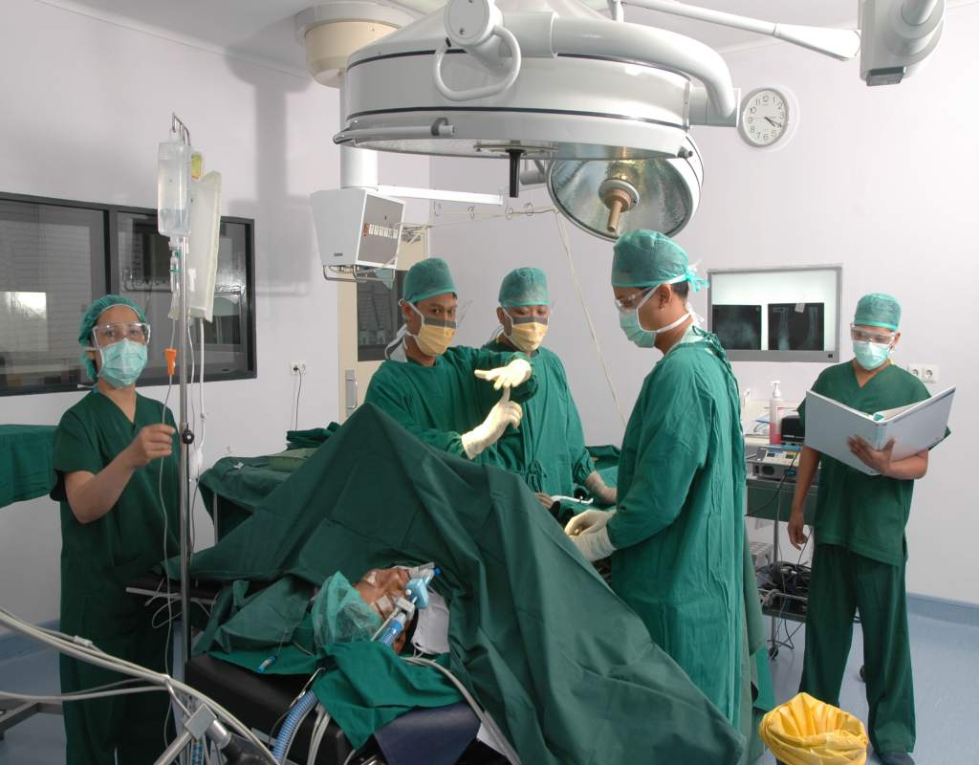

Slide 8
UU No.17 Tahun 2023 (UU KESEHATAN)
Pasal 274 : Kewajiban Tenaga Medis/Kesehatan
Memberikan pelayanan kesehatan yang sesuai dengan standar profesi, standar pelayanan profesi, standar prosedur operasional, dan etika profesi serta kebutuhan kesehatan pasien

Slide 9
UU No.17 Tahun 2023 (UU KESEHATAN)
Pasal 277 : Kewajiban Fasilitas Kesehatan
Rumah sakit dan Fasyankes lainnya wajib menerapkan standar keselamatan pasien, menjaga mutu pelayanan, dan bertanggung jawab atas kelalaian yang terjadi

Slide 10
UU No.17 Tahun 2023 (UU KESEHATAN)
Pasal 276 : Hak Pasien
Pasien memiliki hak untuk mendapatkan pelayanan Kesehatan yang bermutu dan sesuai dengan kebutuhan kebutuhan medis

Slide 11
PARAMETER MUTU RUMAH SAKIT
Safe
Effective
Patient-centered
Timely
Efficient
Equitable
AKREDITASI

Slide 12
2. Standards of care(Patient results)
STANDAR
DAN
INDIKATOR
knowledge
anxiety
safety
Patient care
Management
system
comfort
Self care
satisfaction

Slide 13




SASARAN KESELAMATAN PASIEN RS
International Patient Safety Goals
Dalam Praktiknya semua dilakukan di keperawatan perioperatif

Slide 14
PATIENT SAFETY GOALS :
IDENTIFIKASI PASIEN :
Data JCI : 13 % surgical error, 67% kesalahan transfusi darah
UK National Patient Safety Agency (2003-2005)==> 236 incidents & near misses related to missing wristbands or wristbands with incorrect information
USA National Center for Patient Safety (2000 - 2003 ==> Patient misidentification ==> > 100 individual root cause analyses
Reference: Patient Identification, Patient Safety Solutions. Volume 1. Solution 2/May 2007

Slide 15
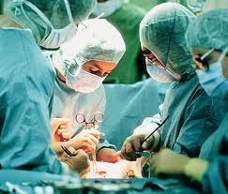
III. Kepastian Tepat Prosedur – Tepat Lokasi – Tepat Pasien Bedah
1.
Verifikasi prosedur
2. Menandai tempat prosedur (marking)
3.
“Time Out”

Slide 16
Kepastian Tepat Prosedur – Tepat Lokasi – Tepat Pasien Bedah
  Proses Verifikasi
    Merupakan proses untuk mengidentifikasi hal-hal yang harus teredia pada saat tindakan, yang tediri dari :
    Dokumen dokumen yang terkait dengan tindakan yang akan dilakukan :
      Assesmen Pra Operasi, Diagnosis pra operasi, Rencana Operasi dan Rencana Anestesi
      Informed Consent yang sudah ditanda tangani oleh Pasien / Keluarganya
    Hasil Pemeriksaan Penunjang (Radiologi, Laboratorium, dll)
    Alat-alat atau bahan khusus yang perlu dipersiapkan pada saat tindakan, seperti C-Arm, implan, darah, dan lain-lain.

Slide 17
Kepastian Tepat Prosedur – Tepat Lokasi – Tepat Pasien Bedah
  Mencocokkan hal-hal tersebut diatas dengan pasien
  Proses verifikasi sebisa mungkin dilakukan dengan melibatkan pasien
  Proses Verifikasi dicatat dalam Lembar Verifikasi dan Penandaan Lokasi Operasi
  Proses Verifikasi dilakukan sebelum Pendaftaran Operasi

Slide 18
Kepastian Tepat Prosedur – Tepat Lokasi – Tepat Pasien Bedah
  Penandaan Lokasi Prosedur (marking)
    Penandaaan dilakukan bila terdapat lebih dari satu kemungkinan lokasi : sisi (laterality), multipel struktur (jari tangan, jari kaki, lesi), atau multipel level (tulang belakang).

Slide 19
Kepastian Tepat Prosedur – Tepat Lokasi – Tepat Pasien bedah
  Time Out
    Time out merupakan proses asesment terakhir untuk memastikan ketepatan tindakan untuk pasien yang tepat dan pada lokasi yang benar.
    RS melaksanakan time out dalam rangkaian prosedur keselamatan pasien bedah terstandar yang diadaptasi dari WHO – Surgical Safety Checklist berupa:
    Sign in
    Time out
    Sign out

Slide 20
Kepastian Tepat Prosedur – Tepat Lokasi – Tepat Pasien Bedah
    Proses Time Out harus diikuti oleh seluruh anggota Tim yang terlibat dalam prosedur bedah atau prosedur invasif
    Apabila pasien menerima lebih dari satu prosedur operasi yang dilakukan oleh Tim yang berbeda, maka perlu dilakukan Time Out yang lain
    Check List Keselamatan Bedah harus dilakukan dan dilengkapi untuk seluruh pasien yang menerima tindakan bedah atau prosedur invasif lainnya.
  Check List Keselamatan Bedah adalah bagian dari rekam medis pasien.
  Tindakan Time Out dilakukan sebelum prosedur invasif atau sebelum dilakukan insisi.

Slide 21
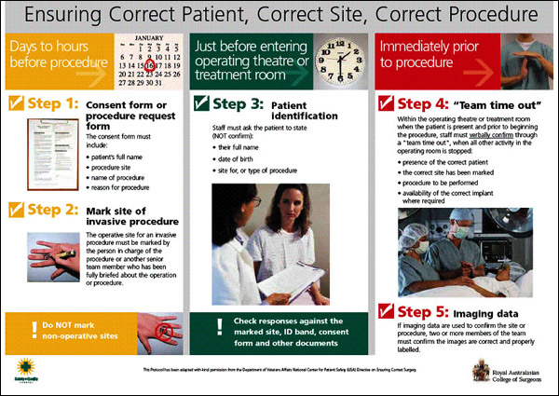

Slide 22
Pelayanan asuhan keperawatan periopertif yang aman adalah yang memperhatikan aspek etika dan hukum sesuai dengan prosedur

Slide 23
Etika
Etika berasal dari bahasa Yunani yaitu “ETHOS” menurut Araskar David (1978) berarti“kebiasaan”, “model perilaku”atau “standar” yang diharapkan dan kriteria tertentu untuk suatu tindakan.
Menurut Ismani (2001), Etika adalah : Ilmu tentang kesusilaan yang menentukan bagaimana sepatutnya manusia hidup didalam masyarakat yang menyangkut aturan – aturan dan prinsip – prinsip yang menentukan tingkah laku yang benar yaitu baik dan buruk serta kewajiban dan tanggung jawab.

Slide 24
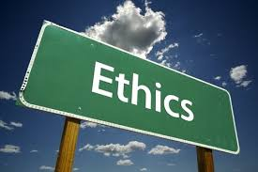
ETIKA
MENGATUR
HUBUNGAN
ANTARA PERAWAT
DAN PASIEN
PROFESI KEPERAWATAN
MEMILIKI KONTRAK
SOSIAL DENGAN
MASYARAKAT
KEPERAWATAN

Slide 25


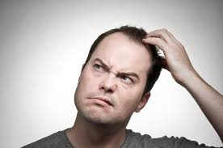
Etika Keperawatan
Etika keperawatan adalah norma-norma yang dianut perawat dalam bertingkah laku dengan pasien, keluarga, kolega, atau tenaga kesehatan lainnya di suatu pelayanan keperawatan yang bersifat profesional.
Perilaku etik akan dibentuk oleh nilai-nilai dari pasien, perawat dan interaksi sosial dalam lingkungan.

Slide 26


adalah sikap etis yang wajib dimiliki oleh seluruh perawat sebagai bagian dari integritas selama bertugas menjalankan profesi perawat dengan menerapkan norma-norma keperawatan dalam kehidupan bermasyarakat.

Slide 27
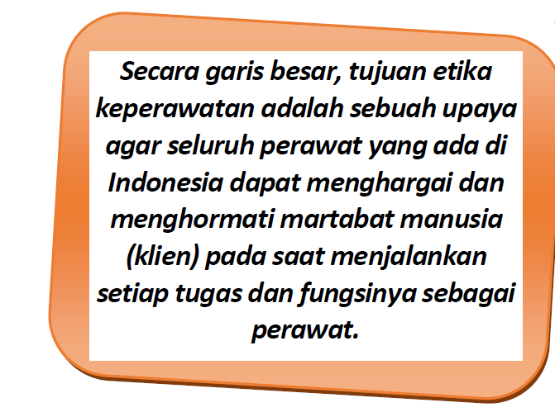

Slide 28
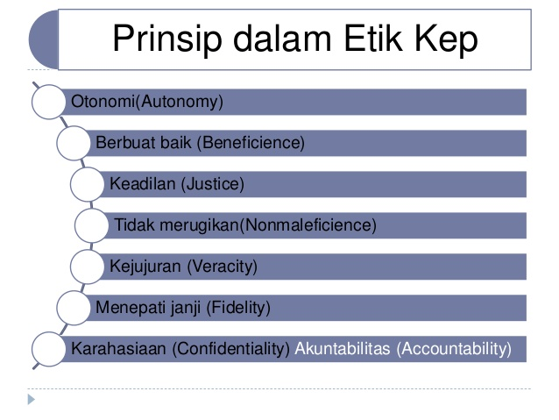

Slide 29
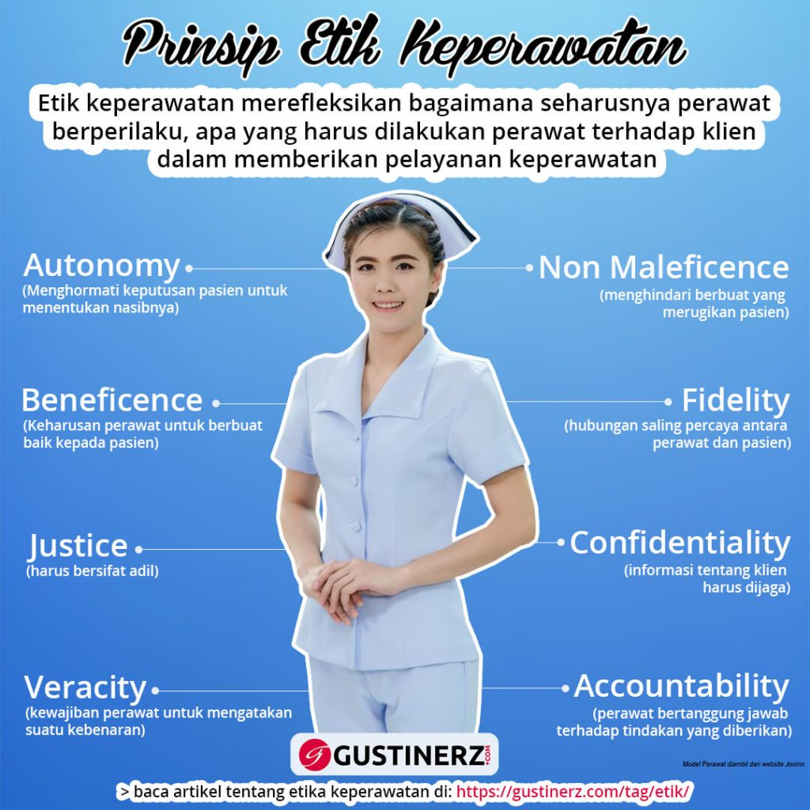

Slide 30
Prinsip Otonomi (Autonomy)
Prinsip ini menjelaskan bahwa klien diberi kebebasan untuk menentukan sendiri atau mengatur diri sendiri sesuai dengan hakikat manusia yang mempunyai harga diri dan martabat.
Contoh kasusnya adalah: Klien berhak menolak tindakan OPERASI. Perawat tidak boleh memaksakan kehendak untuk melakukannya atas pertimbangan bahwa klien memiliki hak otonomi dan otoritas bagi dirinya. Perawat berkewajiban untuk memberikan penjelasan yang sejelas-sejelasnya bagi klien dalam berbagai rencana tindakan dari segi manfaat tindakan, urgensi dsb sehingga diharapkan klien dapat mengambil keputusan bagi dirinya setelah mempertimbangkan atas dasar kesadaran dan pemahaman.

Slide 31
Prinsip Kebaikan (Beneficience)
Prinsip ini menjelaskan bahwa perawat melakukan yang terbaik bagi klien, tidak merugikan klien, dan mencegah bahaya bagi klien.
Kasus yang berhubungan dengan hal ini seperti klien mendapatkan tindakan operasi yang sesuai dengan prosedur dan akan memberikan keselamatan dan kesembuhan pada pasien .

Slide 32
Prinsip Keadilan (Justice)
Prinsip ini menjelaskan bahwa perawat berlaku adil pada setiap klien sesuai dengan kebutuhannya.
Misalnya pada saat perawat dihadapkan pada pasien di ruang operasi, maka perawat harus memperlakukan dengan prosedur yang sama tanpa membeda-bedakan klien.

Slide 33
Prinsip Kejujuran (Veracity)
Prinsip ini menekankan bahwa perawat harus mengatakan yang sebenarnya dan tidak membohongi klien. Kebenaran merupakan dasar dalam membina hubungan saling percaya.
Kasus yang berhubungan dengan prinsip ini seperti klien mendapatkan informasi yang benar tentang tindakan operasi yg akan dilakukan, baik segi kemanfaatan ataupun resiko yang mungkin bisa terjadi.

Slide 34
Prinsip Kesetiaan (Fidelity)
Prinsip ini menekankan pada kesetiaan perawat pada komitmennya, menepati janji, menyimpan rahasia, caring terhadap klien/keluarga.
Kasus yang sering dihadapi misalnya perawat pada saat akan memberikan edukasi sebelum pasien dilakukan tindakan operasi.

Slide 35
Prinsip Non maleficience
Prinsip ini menekankan perawat dalam menjalankan tugas tidak boleh melakukan tindakan yang dapat merugikan pasien.
Sebagai contoh perawat dalam melakukan tindakan asuhan keperawatan perioperatif harus sesuai dengan SOP dan tidak menimbulkan malpraktik

Slide 36
Prinsip kerahasiaan (Confidentiality)
Prinsip ini menekankan perawat harus menjaga kerahasiaan data-data perawatan pasien selama di rumah sakit dan hanya menggunakan sesuai dengan ketentuan perundangan.
Sebagai contoh perawat tidak menyebarluaskan data rekam medis pasien, tidak memfoto dan mendokumentasikan serta menyebarluaskan saat pasien dilakukan tindakan operasi, serta tidak menceritakan kondisi fisik yang mungkin diloihat pada saat operasi.

Slide 37
Prinsip Bertanggung Jawab (Acountability)
Prinsip ini menekankan perawat harus bertanggung jawab didalam menjalankan asuhan keperawatan kepada klien.
Sebagai contoh, perawat menjalankan tugas saat dikamar bedah dengan penuh tanggung jawab, dan tidak melakukan tindakan yg melecehkan pasien saat tindakan.

Slide 38
“Dalam menjalankann prinsip-prinsip etik tersebut, seorang perawat tidak cukup hanya dilandasi niatan ingin berbuat baik saja, akan tetapi faktor yang sangat penting adalah perawat harus kompeten”

Slide 39
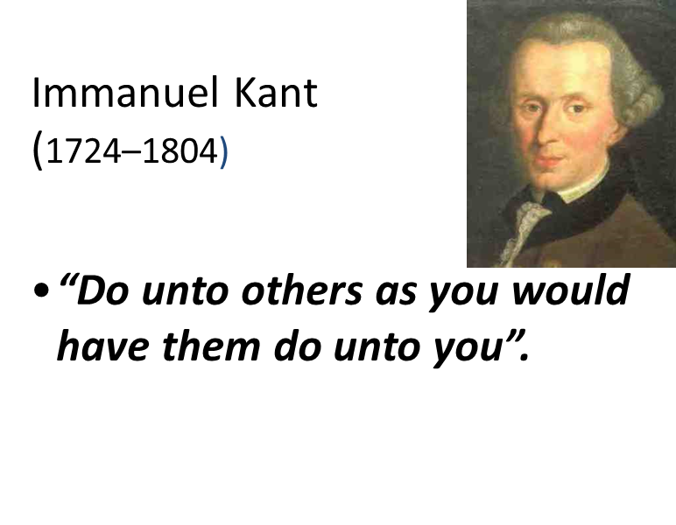

Slide 40
Apakah dimungkinkan didalam pelaksanaan asuhan perioperative bisa terjadi peanggaran etik dan hukum?

Slide 41
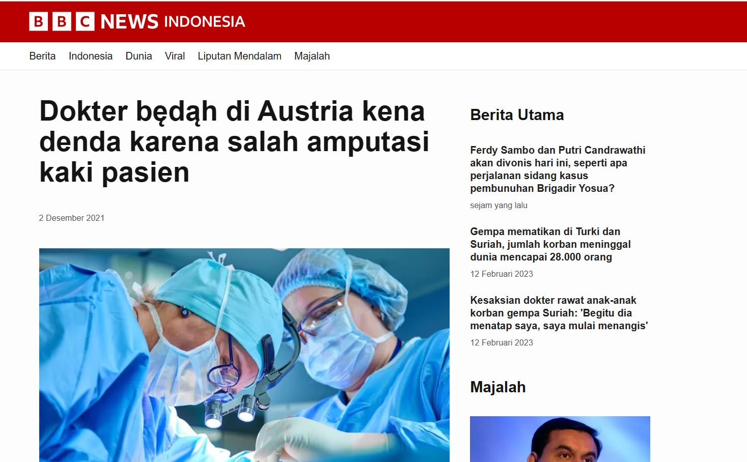

Slide 42
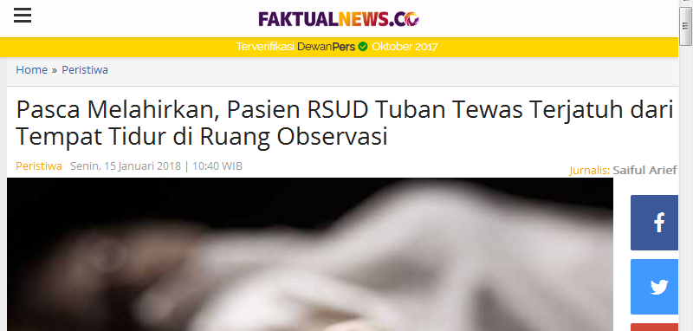

Slide 43
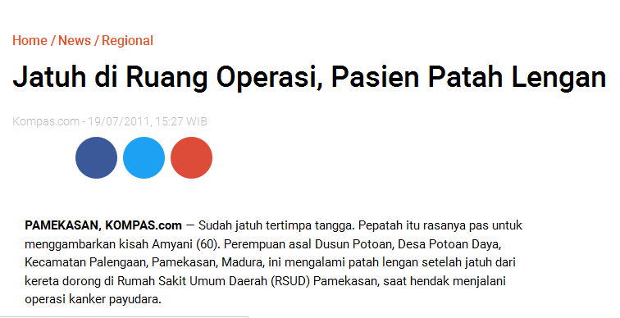

Slide 44
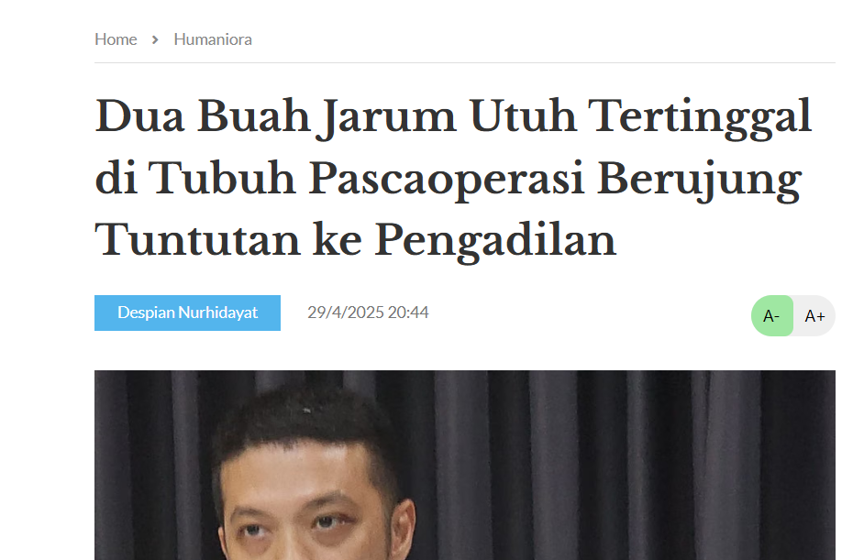

Slide 45
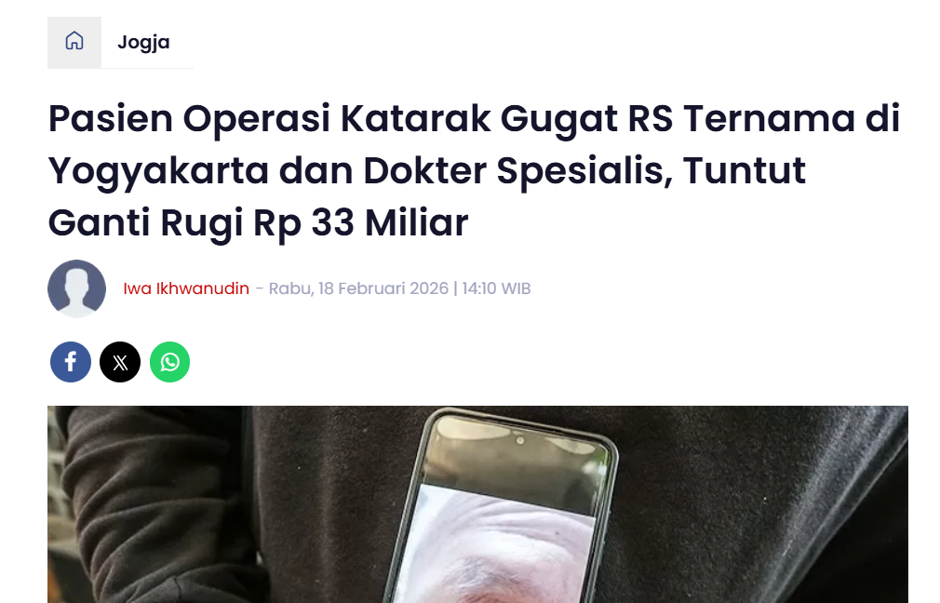

Slide 46
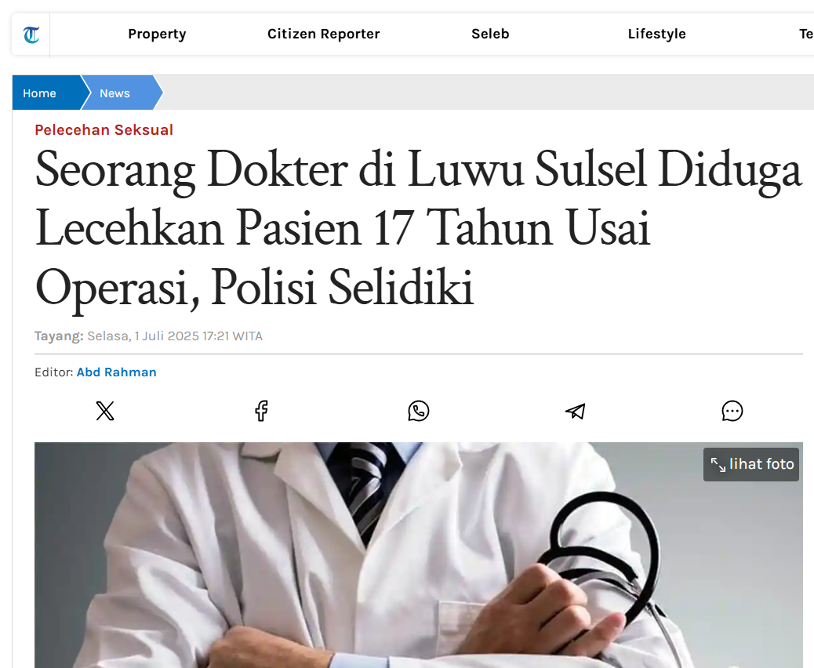

Slide 47
HENRY CAMPBELL BLACK dalam bukunya Black's Law Dictionary mendefinisikan
MALPRAKTIK ATAU MALPRACTICE sebagai “suatu kesalahan profesional atau kurangnya keterampilan atau ketelitian yang tidak masuk akal dalam tugas profesional, yang mengakibatkan cedera, kehilangan atau kerusakan pada penerima jasa tersebut atau mereka yang berhak mengandalkannya”

Slide 48
UU KESEHATAN NO 17/2023 PASAL 440 PENGATURAN TENTANG MALPRAKTIK
“(1) Setiap Tenaga Medis atau Tenaga Kesehatan yang melakukan kealpaan yang mengakibatkan Pasien luka berat dipidana dengan pidana penjara paling lama 3 tahun atau pidana denda paling banyak Rp 250 juta.
(2) Jika kealpaan sebagaimana dimaksud pada ayat (1) mengakibatkan kematian, setiap Tenaga Medis atau Tenaga Kesehatan dipidana dengan pidana penjara paling lama 5 tahun atau pidana denda paling banyak Rp 500 juta.”

Slide 49
Bekerjalah dengan mengedepankan etika keperawatan dan melaksanakan asuhan sesuai dengan SOP

Slide 50
SELAMAT BELAJAR

